Slide 1



Erasmus+ KA121 projekt
Mreža prilika 2023
Branko Pleadin
Filip Adaković

Slide 2
O projektu
trajanje projekta: 1.6.2023. - 31.8.2024.
odobreni iznos: 79.447,00 EUR
predviđene aktivnosti:
  stručna praksa u inozemstvu za ukupno 30 učenika
  4 nastavnika u pratnji
  1 nastavnik na stručnom usavršavanju u inozemstvu
  1 nastavnik na aktivnosti poučavanja i osposobljavanja

Slide 3
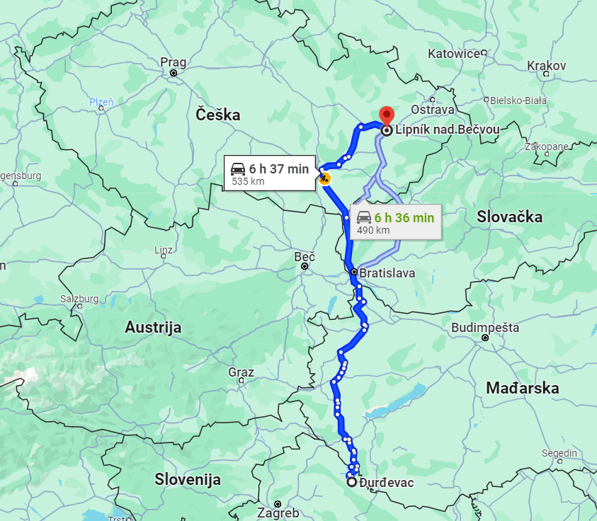
Mobilnost učenika (Lipnik nad Bečvou, Češka)
partnerska ustanova:
  Střední škola elektrotechnická, Lipník nad Bečvou
  4 učenika 3. razreda zanimanja tehničar za računalstvo
stručna praksa u školskim praktikumima
trajanje: 2 tjedna
planirano vrijeme provedbe:
  14.-27. travnja 2024.
broj nastavnika u pratnji: 1 nastavnik
način putovanja: auto ili kombi vozilo

Slide 4
Financiranje sudjelovanja na mobilnosti:
Sudjelovanje na mobilnosti sufinancirano je sredstvima programa Europske unije Erasmus+.
Sudionicima mobilnosti bit će pokriveni troškovi putovanja i životni troškovi za vrijeme trajanja mobilnosti.
Višak sredstava koji ostane nakon uplate smještaja i prehrane učenika u inozemstvu škola će isplatiti sudionicima mobilnosti nekoliko tjedana prije odlaska na mobilnost.

Slide 5
Način odabira sudionika:
javni natječaj (objava na web stranici škole)
kriteriji:
  opći uspjeh iz prethodnog razreda
  zaključne ocjene iz 3 predmeta struke i stranog jezika u prethodnom razredu
  redovitost pohađanja nastave u prethodnom razredu
  odgojne mjere zbog povreda dužnosti
  sudjelovanje u izvannastavnim aktivnostima u prethodnom razredu
  sudjelovanje u natjecanjima u prethodnom razredu
  čimbenici koji učenika stavljaju u nepovoljniji položaj u odnosu na druge učenike:
    npr. poteškoće u učenju (bilo koje vrste, dokazivo odgovarajućom dokumentacijom), ozbiljniji zdravstveni problemi (dokazivo temeljem odgovarajuće liječničke dokumentacije), slabija imovinska situacija u obitelji (npr. ako je učenik je član kućanstva koje je korisnik zajamčene minimalne naknade ili pomoći za uzdržavanje sukladno propisima kojim se uređuje područje socijalne skrbi), učenik putnik iz udaljenog mjesta stanovanja, pripadnici nacionalnih manjina, neka druga vrsta poteškoća, itd.

Slide 6
1. faza odabira:
  bodovanje prema jasno definiranim kriterijima navedenima u natječaju
  formiranje liste potencijalnih sudionika (4 - 5 učenika više od planiranog broja)
2. faza odabira:
  procjena motivacije, zalaganja, stručnog i jezičnog predznanja te organizacijskih sposobnosti pojedinih učenika
3. faza odabira:
  upitnik vezan uz procjenu stupnja informiranosti o projektnim aktivnostima te procjenu učenikovih društvenih i psiholoških vještina te snalaženja u novom okruženju i novonastalim situacijama
Nakon zadnje faze selekcije povjerenstvo će formirati rang listu odabranih i rezervnih kandidata za sudjelovanje na mobilnosti.

Slide 7
Obaveze odabranih sudionika (uključujući i rezervne):
  dostavljati sve potrebne podatke i dokumentaciju na zahtjev projektnog tima
  prema uputama projektnog tima izvršiti sve pripremne organizacijske obaveze
  sudjelovati u organizacijskim, pedagoško-kulturološkim, stručnim, informatičkim i jezičnim pripremama prije odlaska na mobilnost
  sudjelovati na informativnim sastancima o tijeku pripremnih aktivnosti za odlazak na mobilnost (obavezno i za roditelje/skrbnike)
  tijekom boravka na mobilnosti izvršavati sve predviđene obaveze
  nakon povratka s mobilnosti ispuniti popratno izvješće
  sudjelovati u događanjima vezanima uz širenje rezultata projekta
redovito, na zahtjev projektnog tima, popunjavati evaluacijske upitnike

Slide 8
Pripreme za učenike prije mobilnosti:
u razdoblju od veljače do travnja 2024.:
  stručne pripreme – sadržaj vezan uz predviđene sadržaje stručne prakse u inozemstvu
  pedagoško-kulturološke pripreme
  informatičke pripreme
  jezične pripreme
  organizacijske pripreme
  financijske pripreme
  dodatne pripreme (po potrebi)

Slide 9
Organizacijske obaveze učenika i roditelja/skrbnika:
  suglasnost roditelja/skrbnika za maloljetne sudionike prije njihova sudjelovanja u bilo kojoj aktivnosti mobilnosti
  privole roditelja/skrbnika u vezi obrade osobnih podataka sudionika za svrhe projekta
  ishođenje Europske kartice zdravstvenog osiguranja (EKZO)
  dostava medicinske dokumentacije (u slučaju težih bolesti učenika)
  životopis učenika (u Europass formatu)
  potpisivanje ugovora o provedbi mobilnosti
  ugovaranje posebnog bankovnog računa za učenike (radi isplate džeparca)
  ostalo….

Slide 10
Obaveze Strukovne škole Đurđevac:
  popunjavanje i priprema sve potrebne dokumentacije
  organiziranje priprema za učenike
  ugovaranje osiguranja sudionika mobilnosti (putno zdravstveno, od nezgode, od odgovornosti)
  organiziranje prijevoza, smještaja i prehrane učenika
  dogovaranje sadržaja stručne prakse i kulturoloških aktivnosti
  komunikacija s inozemnim partnerskim ustanovama
  osiguranje pratnje učenicima i nadzora za vrijeme rada na stručnoj praksi
  ostalo…

Slide 11
Dokumentacija nakon mobilnosti:
  potvrda ustanove primateljice o sudjelovanju na mobilnosti
  potvrda Europass Mobility
  priznavanje sadržaja stručne prakse (ishoda učenja) u okviru vježbi iz strukovnih predmeta ili stručne prakse

Slide 12

Hvala na pozornosti!
Voditelji projekta:
Branko Pleadin, mag. ing. el.
098 942 92 44
branko.pleadin@gmail.com
Filip Adaković, mag. pedagogije i sociologije
099 248 37 22
fadakovi@gmail.com

